Slide 1

AI SOLUTION SUBMISSION
PROJECT TITLE
Smart Warehouse Digital Twin Training Platform
EMPLOYEE NAME & ID
FACTORY
DEPARTMENT
ZIY_YAN
ALL
AOTU
PLACE PROJECT
ICON HERE
Problem Statement
— The 'Why'
What inefficiency / pain point is being solved?
核心問題：新人進入倉庫後，難以在短時間內熟悉倉庫地形並準確定位每一個儲位，導致培訓週期長、錯誤率高、現場帶教成本高昂。
具體痛點：- 2D 平面圖缺乏立體空間感，無法讓新人建立真實動線記憶。
- 口頭與紙本帶教難以準確對應數千個儲位的實際位置。
- 現場帶教必須占用資深人員與作業空間，成本高且難以重複。
- 新人獨立上線後定位錯誤率高，影響揀貨效率與出貨準確度。
AI Solution
— The 'How'
What tools / prompts / workflows are used?
解決方案：建立一個以 3D 數位孿生為基礎的培訓平臺，讓新人在進入實際倉庫前，就能以第一人稱視角在虛擬倉庫中自由行走、觀察地形、練習定位。
關鍵技術與功能：
真實比例 3D 倉庫模型：完整還原貨架、走道、儲位編號與空間關係。
第一人稱視角模擬：提供沉浸式行走體驗，讓新人用身體記住倉庫地形與動線。
自由導航與點擊定位：支援任意角度移動，點擊任一儲位即可顯示編號與屬性。
可重複安全訓練：所有演練在虛擬環境中進行，可無限次複習，不影響現場作業。
Impact Evidence
— The 'Result'
Quantitative or qualitative gains: hours saved, error reduction, etc.
新人對倉庫地形的掌握從「抽象對照」轉為「身歷其境的空間記憶」。
培訓從「一次性口頭教學」轉為「可重複、可考核的數位演練」。
降低實際倉庫內的安全風險與作業干擾。
Innovation
Impact
Adoption
Scoring Criteria
Notes:
AI solution submission template — fill in all fields and place your project icon in the top-right circle before submitting.

Slide 2
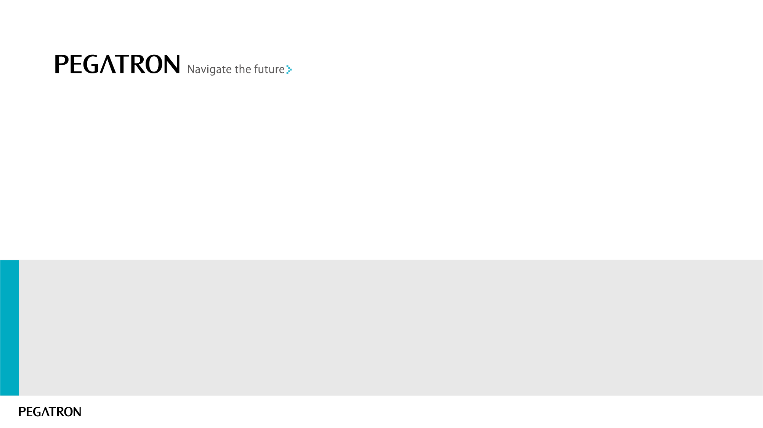
White
255/255/255
#FFFFFF
Black
0/0/0
#00000
95/91/91
#5E5B5B
智慧倉儲數位孿生培訓平臺
48/48/48
#303030
Smart Warehouse Digital Twin Training Platform
232/232/232
#E8E8E8
166/144/96
培訓效率
安全模擬
可擴展培訓
#A69060
-50%
0
10+
193/171/122
#C1AB7A
新人上線時間
虛擬環境預演，零實際事故
同時培訓人數
0/171/194
#00ABC2
18/149/216
#1295D8
AOTU
DATE
Ziy Yan
09 / 14, 2026
儲位看板
PEGATRON Corporation © All Rights Reserved. No Further Distribution without Permission.
Notes:
歡迎各位。今天我們要介紹的是「智慧倉儲數位孿生培訓平臺」。這個平臺的核心功能，是幫助新進員工快速認識倉庫地形、掌握每一個儲位的位置，縮短從報到到獨立上線的時間。傳統的倉庫帶教仰賴紙本圖面與口頭說明，效率有限；我們希望透過 3D 數位孿生，讓新人在進入現場前就能建立完整的空間記憶。

Slide 3
新人認識倉庫地形的痛點
Pain Points of Warehouse Layout Onboarding
Spatial Cognition
2D Limitation
Verbal Mapping
空間認知困難
2D 平面限制
口頭帶教對應難
倉庫空間大、儲位多
平面圖缺乏立體感
紙本或口頭說明
難以建立整體空間感
難以體驗真實動線
難以對應真實儲位
On-site Cost
Mislocation Rate
現場帶場成本高
定位錯誤率高
實際帶場耗費人力
新人獨立作業後
且影響現場作業
找尋儲位錯誤率高
PEGATRON Corporation © All Rights Reserved. No Further Distribution without Permission.
P02
Notes:
在導入 3D 平臺之前，新人認識倉庫地形面臨五大痛點。第一，空間認知困難，倉庫空間大、儲位多，新人難以在短時間內建立整體空間感。第二，2D 平面圖缺乏立體感與動線體驗，只看紙面難以對應真實環境。第三，口頭或紙本帶教難以準確對應每一個儲位的真實位置。第四，現場帶場成本高，必須占用資深人員與作業空間。第五，新人獨立上線後定位錯誤率高，影響作業效率與準確度。

Slide 4
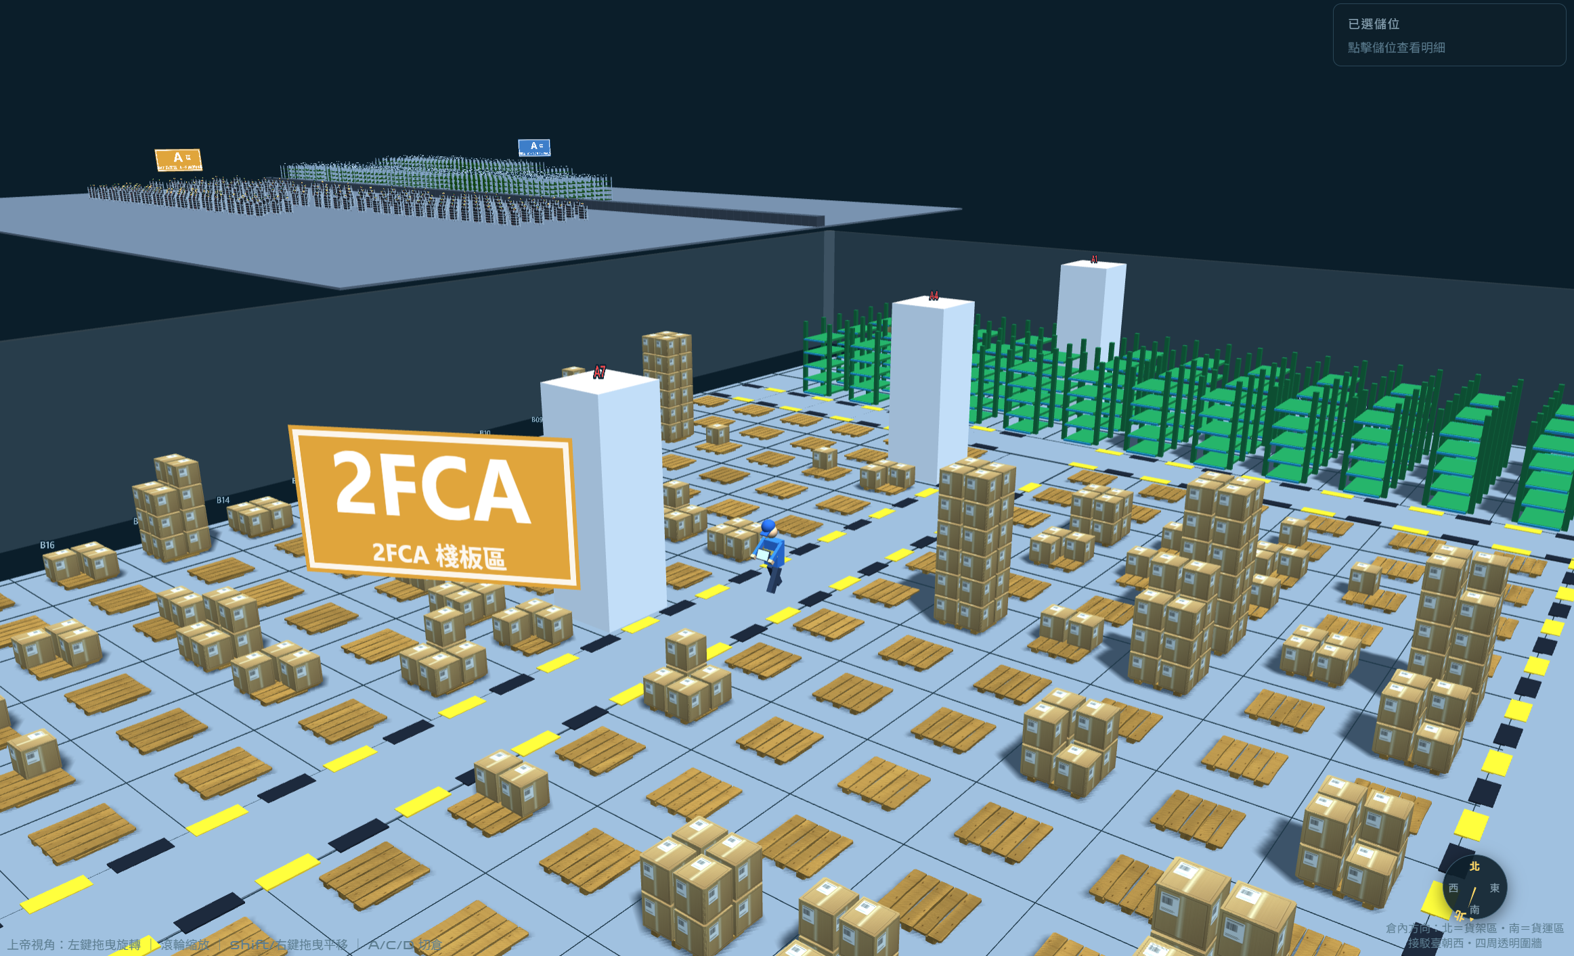
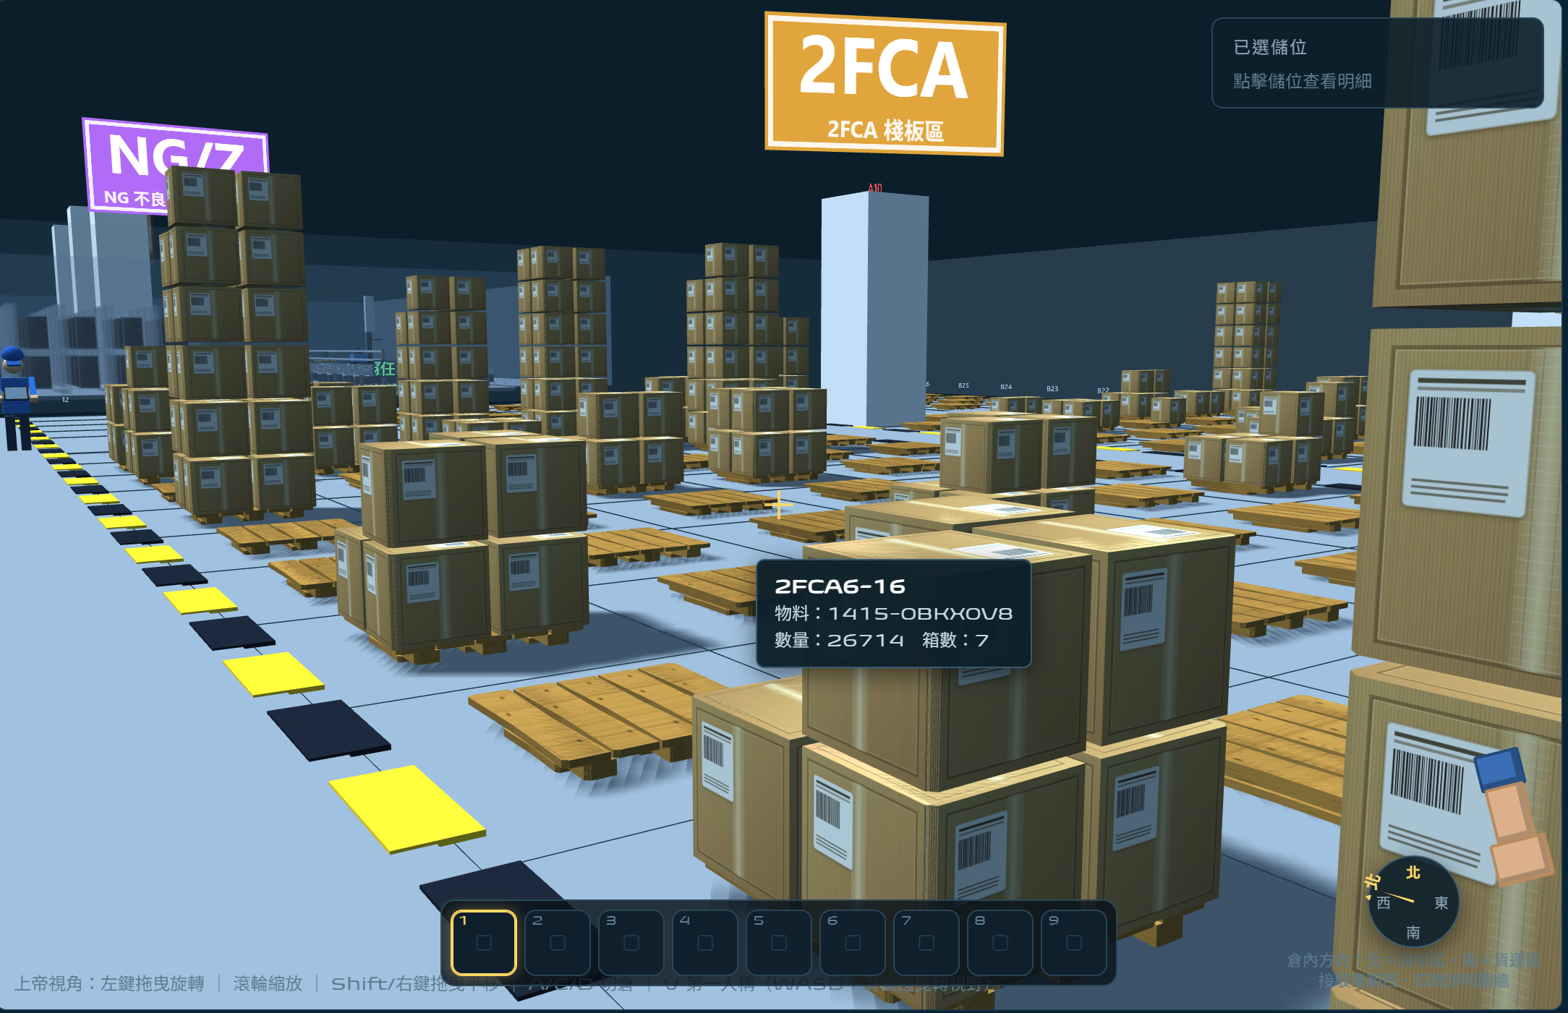
3D 數位孿生培訓平臺
Solution Overview — 讓新人用身體記住倉庫
3D 鳥瞰倉庫全景
真實比例 3D 倉庫
True-Scale 3D Warehouse
真實貨架與儲位，空間關係一目瞭然
第一人稱視角模擬
First-Person Simulation
身歷其境行走倉庫，熟悉地形與動線
自由導航與點擊定位
第一人稱視角模擬倉庫地形
Free Navigation & Click-to-Locate
任意角度移動，點擊即可定位儲位
可重複安全訓練
Repeatable Safe Training
標準化數位場景，隨時複習與考核
PEGATRON Corporation © All Rights Reserved. No Further Distribution without Permission.
P03
Notes:
我們的解決方案是 3D 數位孿生培訓平臺。首先，真實比例 3D 倉庫模型讓儲位編號、層架與走道位置一目瞭然。其次，第一人稱視角模擬讓新人彷彿親自在倉庫中行走，用身體記住地形與動線。第三，自由導航與點擊定位讓新人能任意角度移動，點擊任一儲位即可顯示其編號與屬性，做到「知道每一個儲位在哪」。最後，所有練習都在虛擬環境中進行，可以反覆操作，也不影響現場作業。

Slide 5
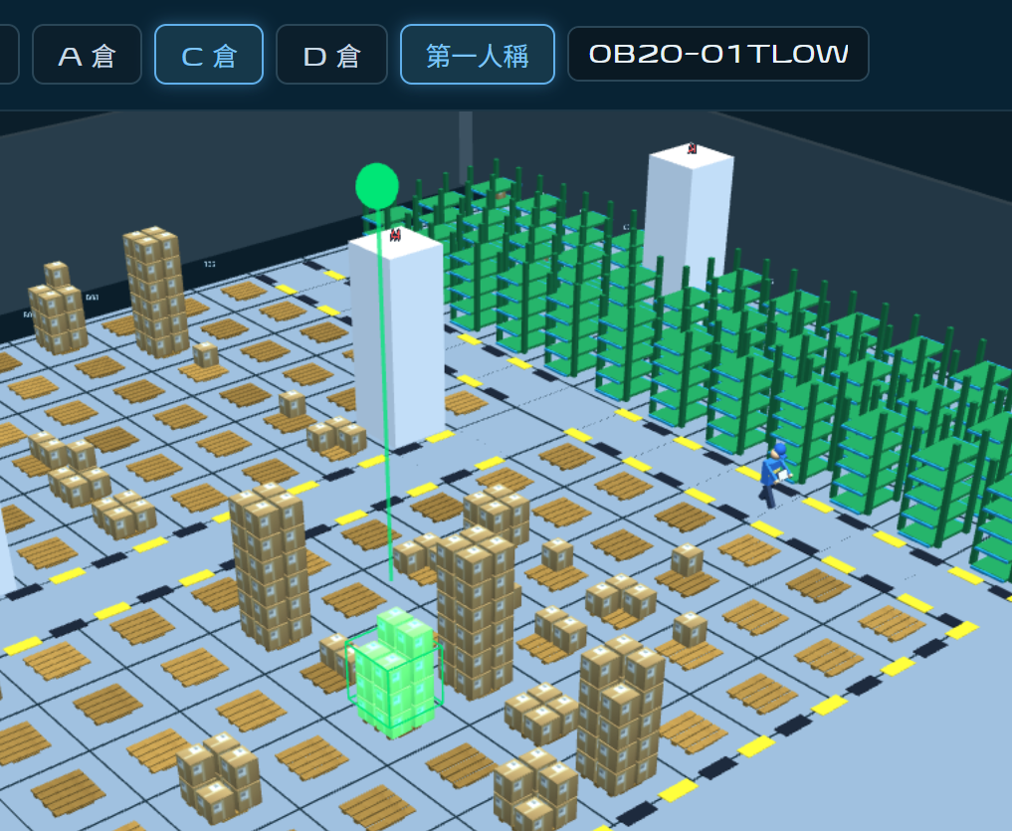
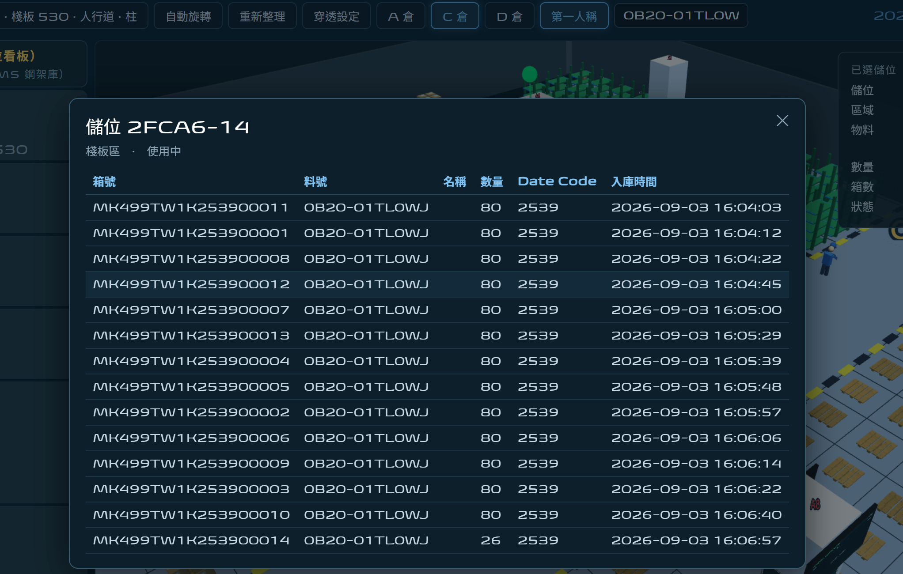
料號搜索與儲位顯示
Material Search & Storage Location — 快速定位，一目瞭然
3D 料號搜索定位
料號快速搜索
Material Search
輸入料號，3D 視角即時高亮顯示物料位置
儲位詳情一覽
Storage Location Details
點擊儲位顯示箱號、料號、數量與入庫時間
多倉快速切換
儲位詳情顯示
Multi-Warehouse Switch
支援 A/C/D 倉一鍵切換，即時定位目標物料
精確座標標記
Precise Location Pinpointing
綠色指引線精準標示儲位，消除空間判斷誤差
PEGATRON Corporation © All Rights Reserved. No Further Distribution without Permission.
P04

Slide 6
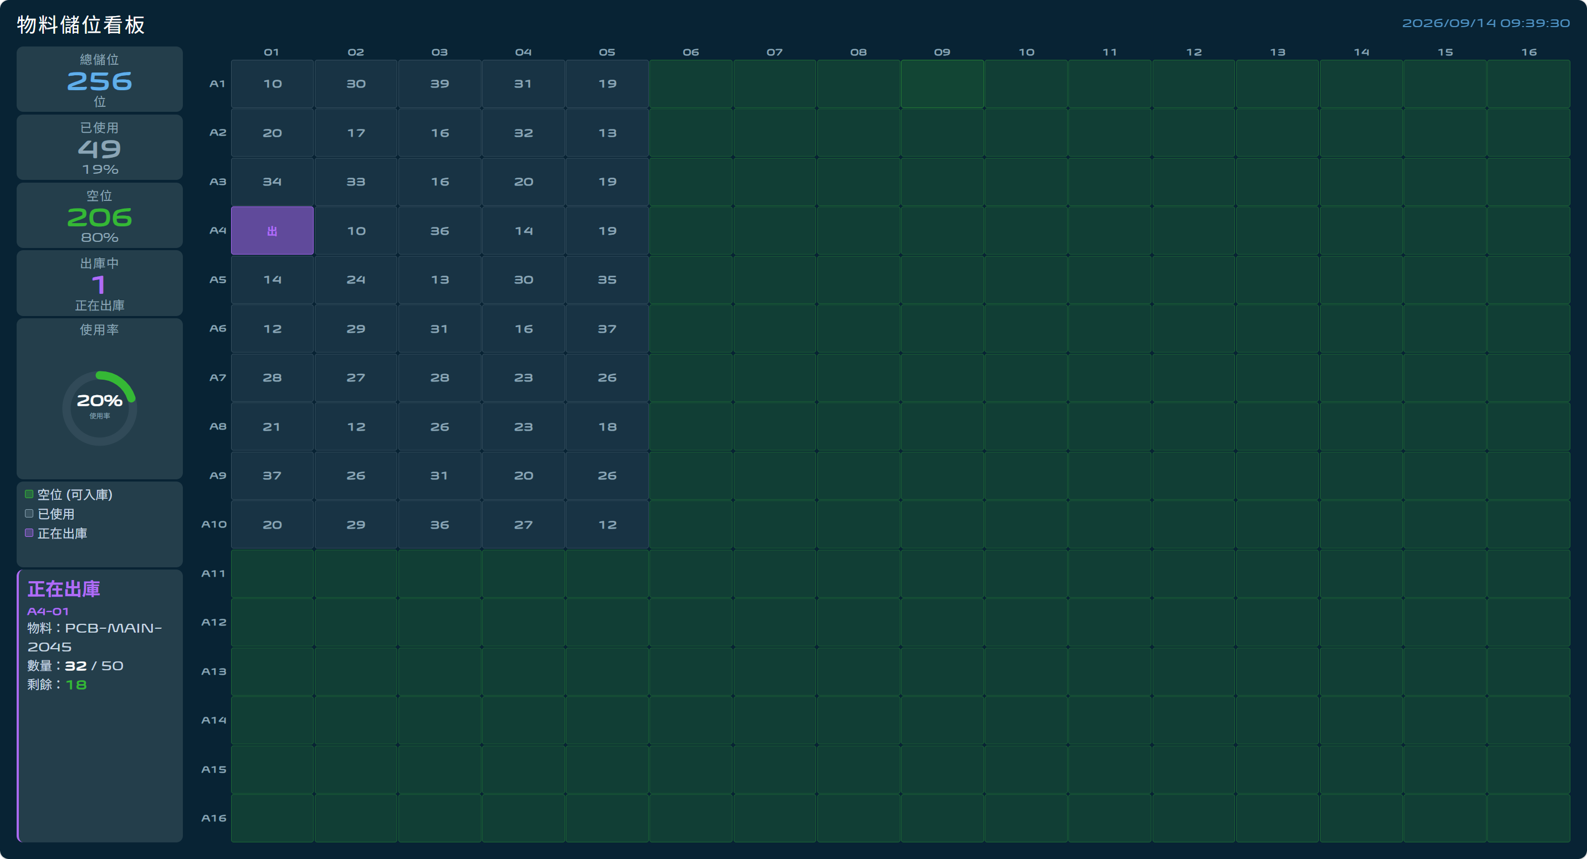
從 2D 到 3D：地形認知成效對比
2D vs 3D Layout Learning Impact
Before · 2D 紙圖 / 口頭帶教
After · 3D 數位孿生培訓
VS
空間認知速度
儲位定位準確率
獨立上線時間
Spatial Learning Speed
Location Accuracy
Time to Independence
2D 紙圖耗時對照
2D 抽象對照
2D 長時間現場帶場
3D 沉浸式快速建立空間感
3D 真實比例對位
3D 自主反覆練習
PEGATRON Corporation © All Rights Reserved. No Further Distribution without Permission.
P04
Notes:
從 2D 到 3D，地形認知的效果有顯著差異。在空間認知速度方面，2D 紙圖需要反覆對照，3D 沉浸式探索則能快速建立空間感。在儲位定位準確率方面，2D 是抽象對照，3D 則以真實比例對位。在獨立上線時間方面，2D 仰賴長時間現場帶場，3D 則讓新人透過自主反覆練習更快獨立作業。

Slide 7
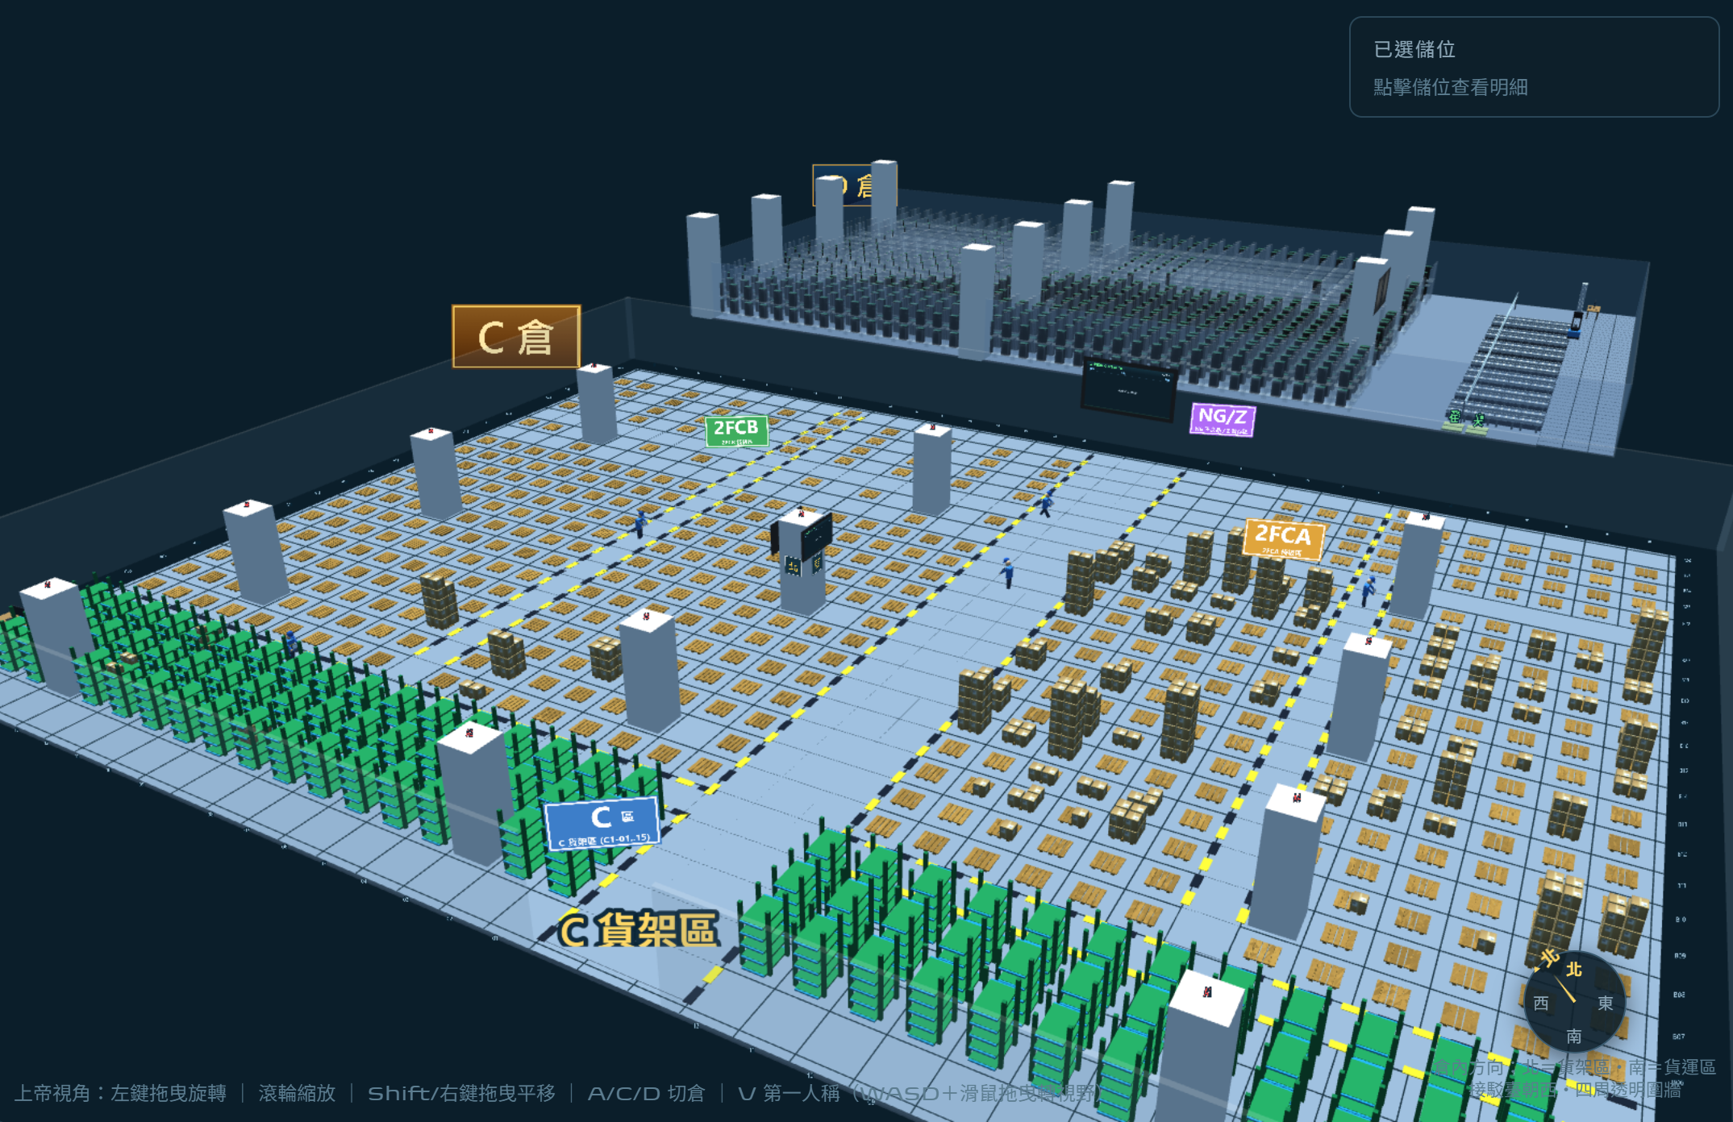
White
255/255/255
#FFFFFF
Black
0/0/0
#00000
95/91/91
#5E5B5B
48/48/48
#303030
232/232/232
#E8E8E8
謝謝聆聽
166/144/96
#A69060
193/171/122
Thank You
#C1AB7A
0/171/194
#00ABC2
智慧倉儲數位孿生培訓平臺
18/149/216
#1295D8
PEGATRON Corporation © All Rights Reserved. No Further Distribution without Permission.
Notes:
總結來說，智慧倉儲數位孿生培訓平臺讓新人能夠快速認識倉庫地形、準確定位每一個儲位，同時減少現場帶教成本與作業錯誤。這不只是一套訓練工具，更是提升倉儲人力素質與作業效率的關鍵投資。謝謝各位的聆聽，歡迎提問。

